Slide 1

Improve DNN
Dr.Varodom Toochinda
Dept. of Mechanical Engineering,
Kasetsart University

Slide 2
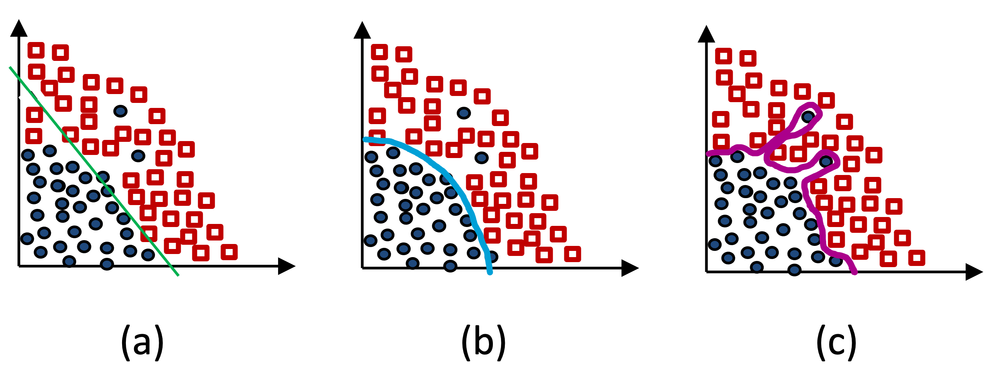
Bias and variance
High bias
(underfitting)
About right
High variance
(overfitting)

Slide 3
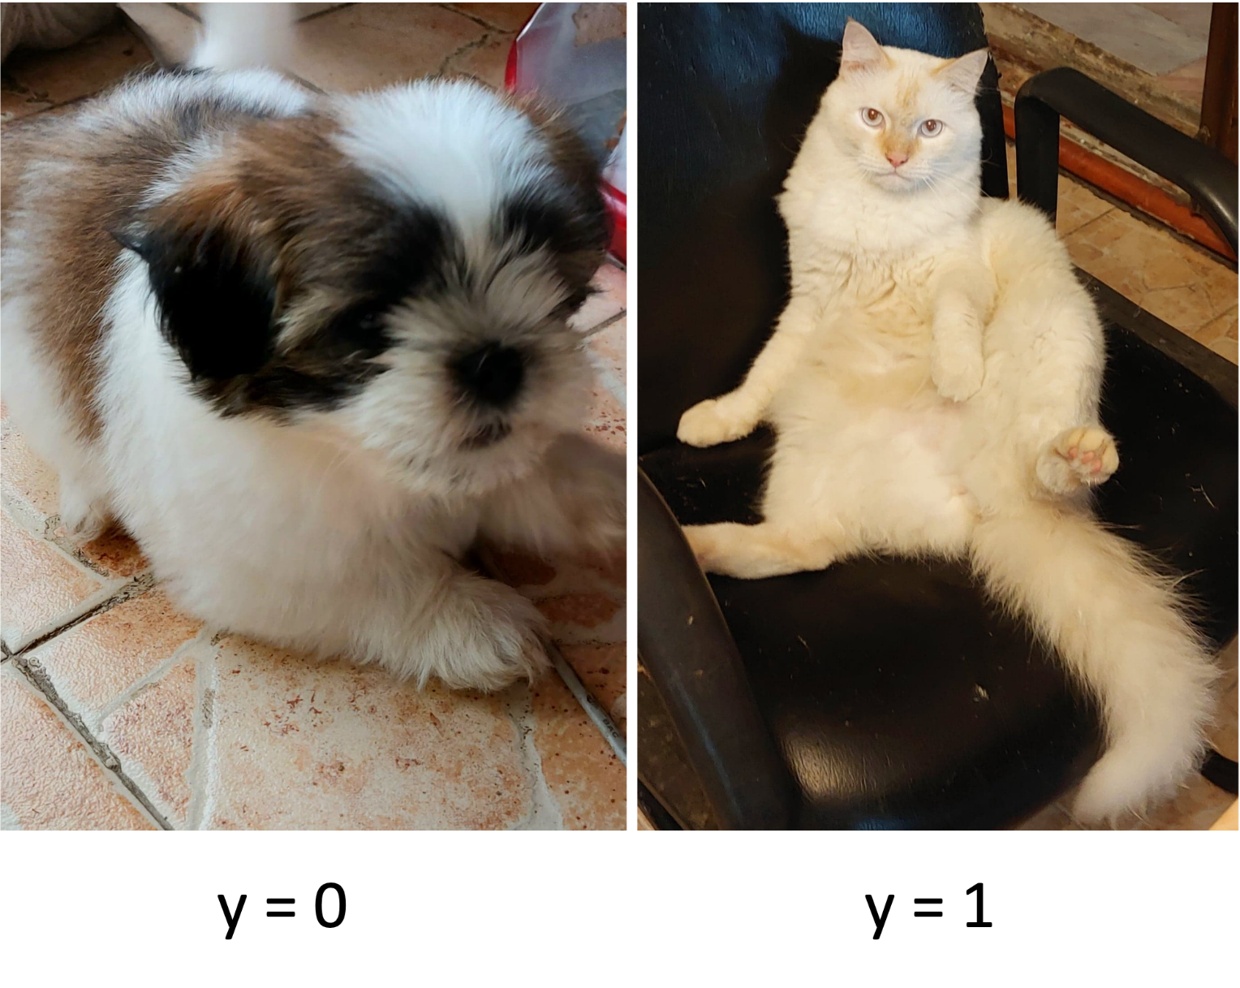
Cat/dog classification

Slide 4
A. ได้ค่าผิดพลาดจากชุดข้อมูลฝึกเท่ากับ 0.5% และค่าผิดพลาดจากชุดข้อมูลพัฒนาเท่ากับ 1% จัดได้ว่าเป็นโมเดลที่ดี คือได้ทั้งค่าเอนเอียงและความแปรปรวนต่ำ
B. ได้ค่าผิดพลาดจากชุดข้อมูลฝึกเท่ากับ 1% และค่าผิดพลาดจากชุดข้อมูลพัฒนาเท่ากับ 12% คือกรณีความแปรปรวนสูง จะเห็นว่าโมเดลมีความแม่นยำสูงกับข้อมูลฝึก แต่ทำงานได้ไม่ดีกับข้อมูลพัฒนาเนื่องจากการฟิตเกิน
C. ได้ค่าผิดพลาดจากชุดข้อมูลฝึกเท่ากับ 20% และค่าผิดพลาดจากชุดข้อมูลพัฒนาเท่ากับ 21% คือกรณีค่าเอนเอียงสูง โมเดลทำงานได้ไม่ดีตั้งแต่กับชุดข้อมูลการฝึก และก็ได้ผลใกล้เคียงกันกับชุดข้อมูลพัฒนา คือมีการฟิตต่ำไป
D. ได้ค่าผิดพลาดจากชุดข้อมูลฝึกเท่ากับ 20% และค่าผิดพลาดจากชุดข้อมูลพัฒนาเท่ากับ 30% คือกรณีทั้งค่าเอนเอียงและความแปรปรวนสูง เป็นโมเดลที่ด้อยที่สุดสำหรับทั้ง 4 กรณีที่ยกตัวอย่างมา
สมมุติว่ามนุษย์สามารถจำแนกภาพได้โดยมีความผิดพลาดเป็นศูนย์

Slide 5
หากพบว่าโมเดลมีค่าเอนเอียงสูง (ต้องการปรับปรุงสมรรถนะต่อข้อมูลฝึก)
เพิ่มขนาดของ DNN
เพิ่มจำนวนรอบการฝึก หรือทดลองเปลี่ยนตัวหาค่าเหมาะที่สุด
อาจทดลองเปลี่ยนสถาปัตยกรรมของโครงข่ายประสาทเทียม
See bias_variance.ipynb

Slide 6
หากพบว่าโมเดลมีความแปรปรวนสูง (ต้องการปรับปรุงสมรรถนะต่อข้อมูลพัฒนา)
เพิ่มจำนวนข้อมูล
ลดการฟิตเกินโดยวิธีเช่นเรกูลาร์ไรเซชันหรือดรอปเอาต์
อาจทดลองเปลี่ยนสถาปัตยกรรมของโครงข่ายประสาทเทียม

Slide 7
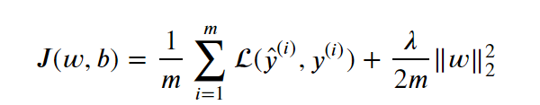
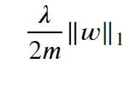
regularization
Logistic regression
L1
L2

Slide 8
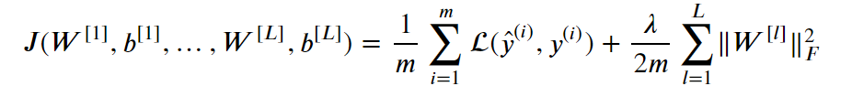
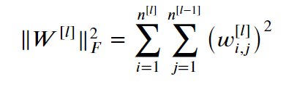
regularization
DNN
L2
Frobenius norm

Slide 9
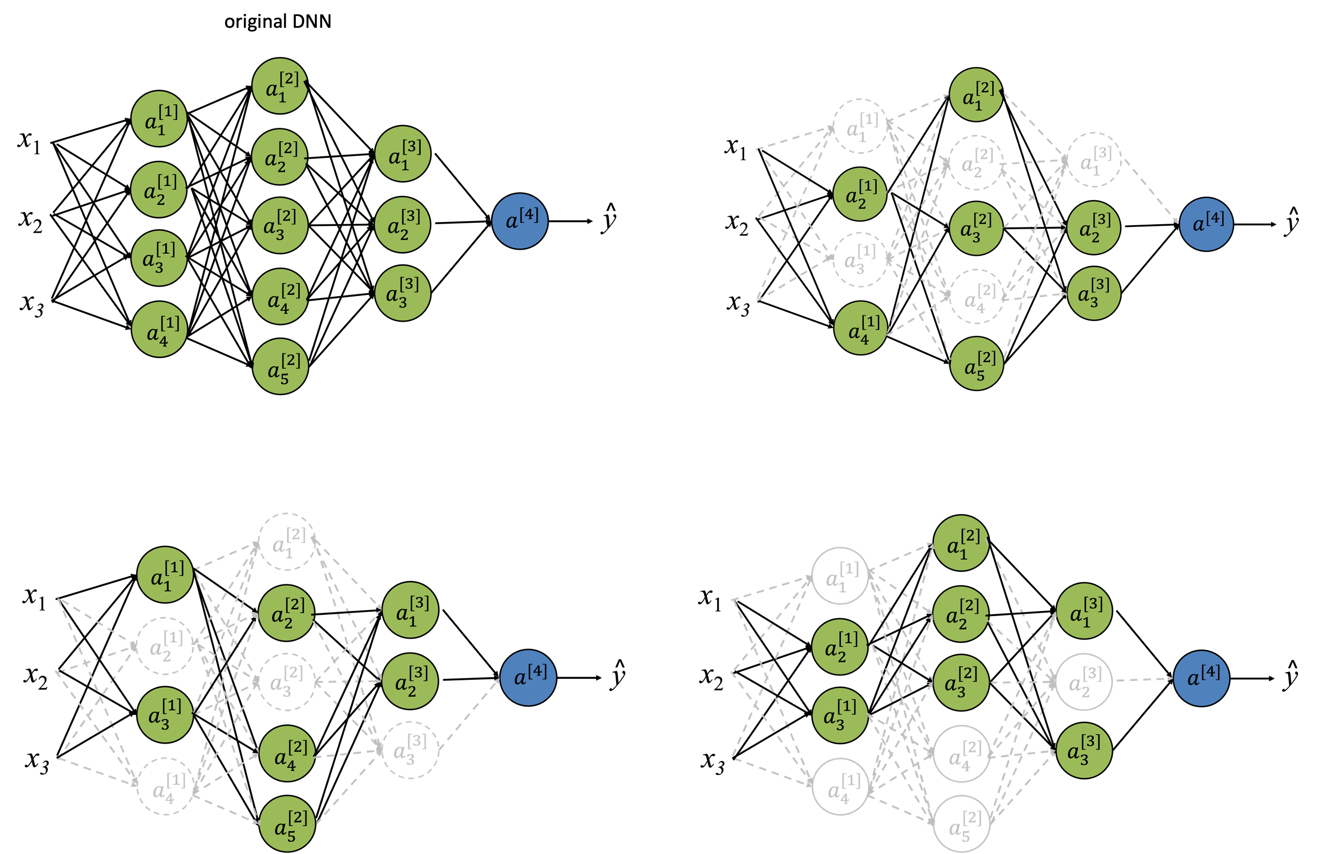
dropout

Slide 10
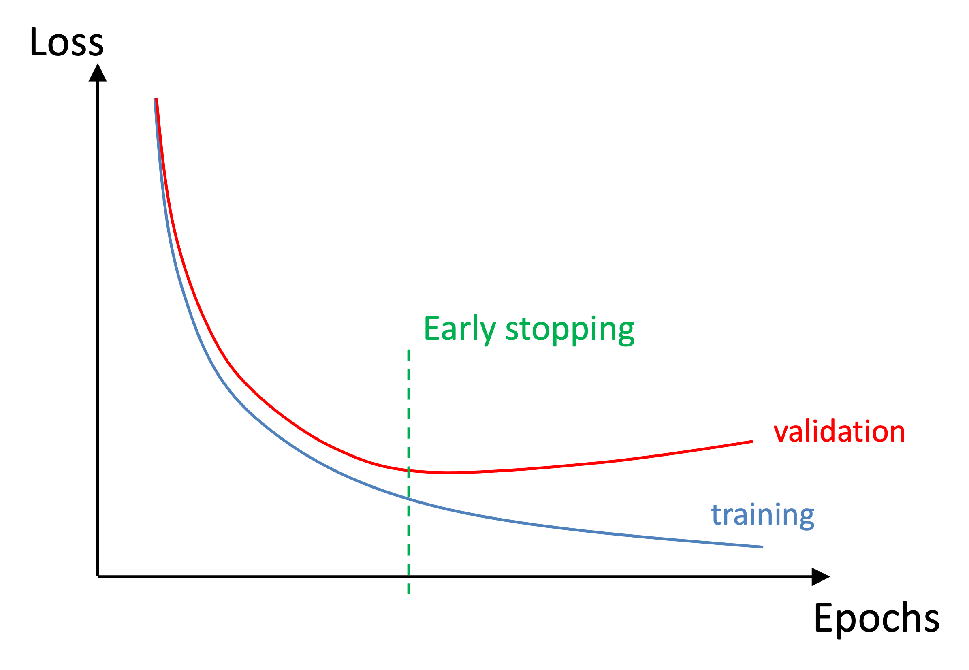
Early stopping

Slide 11
Notebook demo
regularization.ipynb
dropout.ipynb
early_stopping.ipynb

Slide 12
improve model training

Slide 13
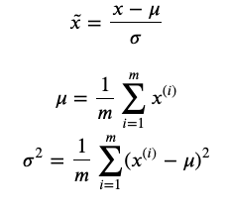
normalizing inputs
x₂
x₂
x₁
x₁

Slide 14
weight initialization
W = 0 or W = constant results in symmetry. So must use random values
Must not be too large nor too small.
see normalize_input_and_initialization.ipynb

Slide 15
Optimizers

Slide 16
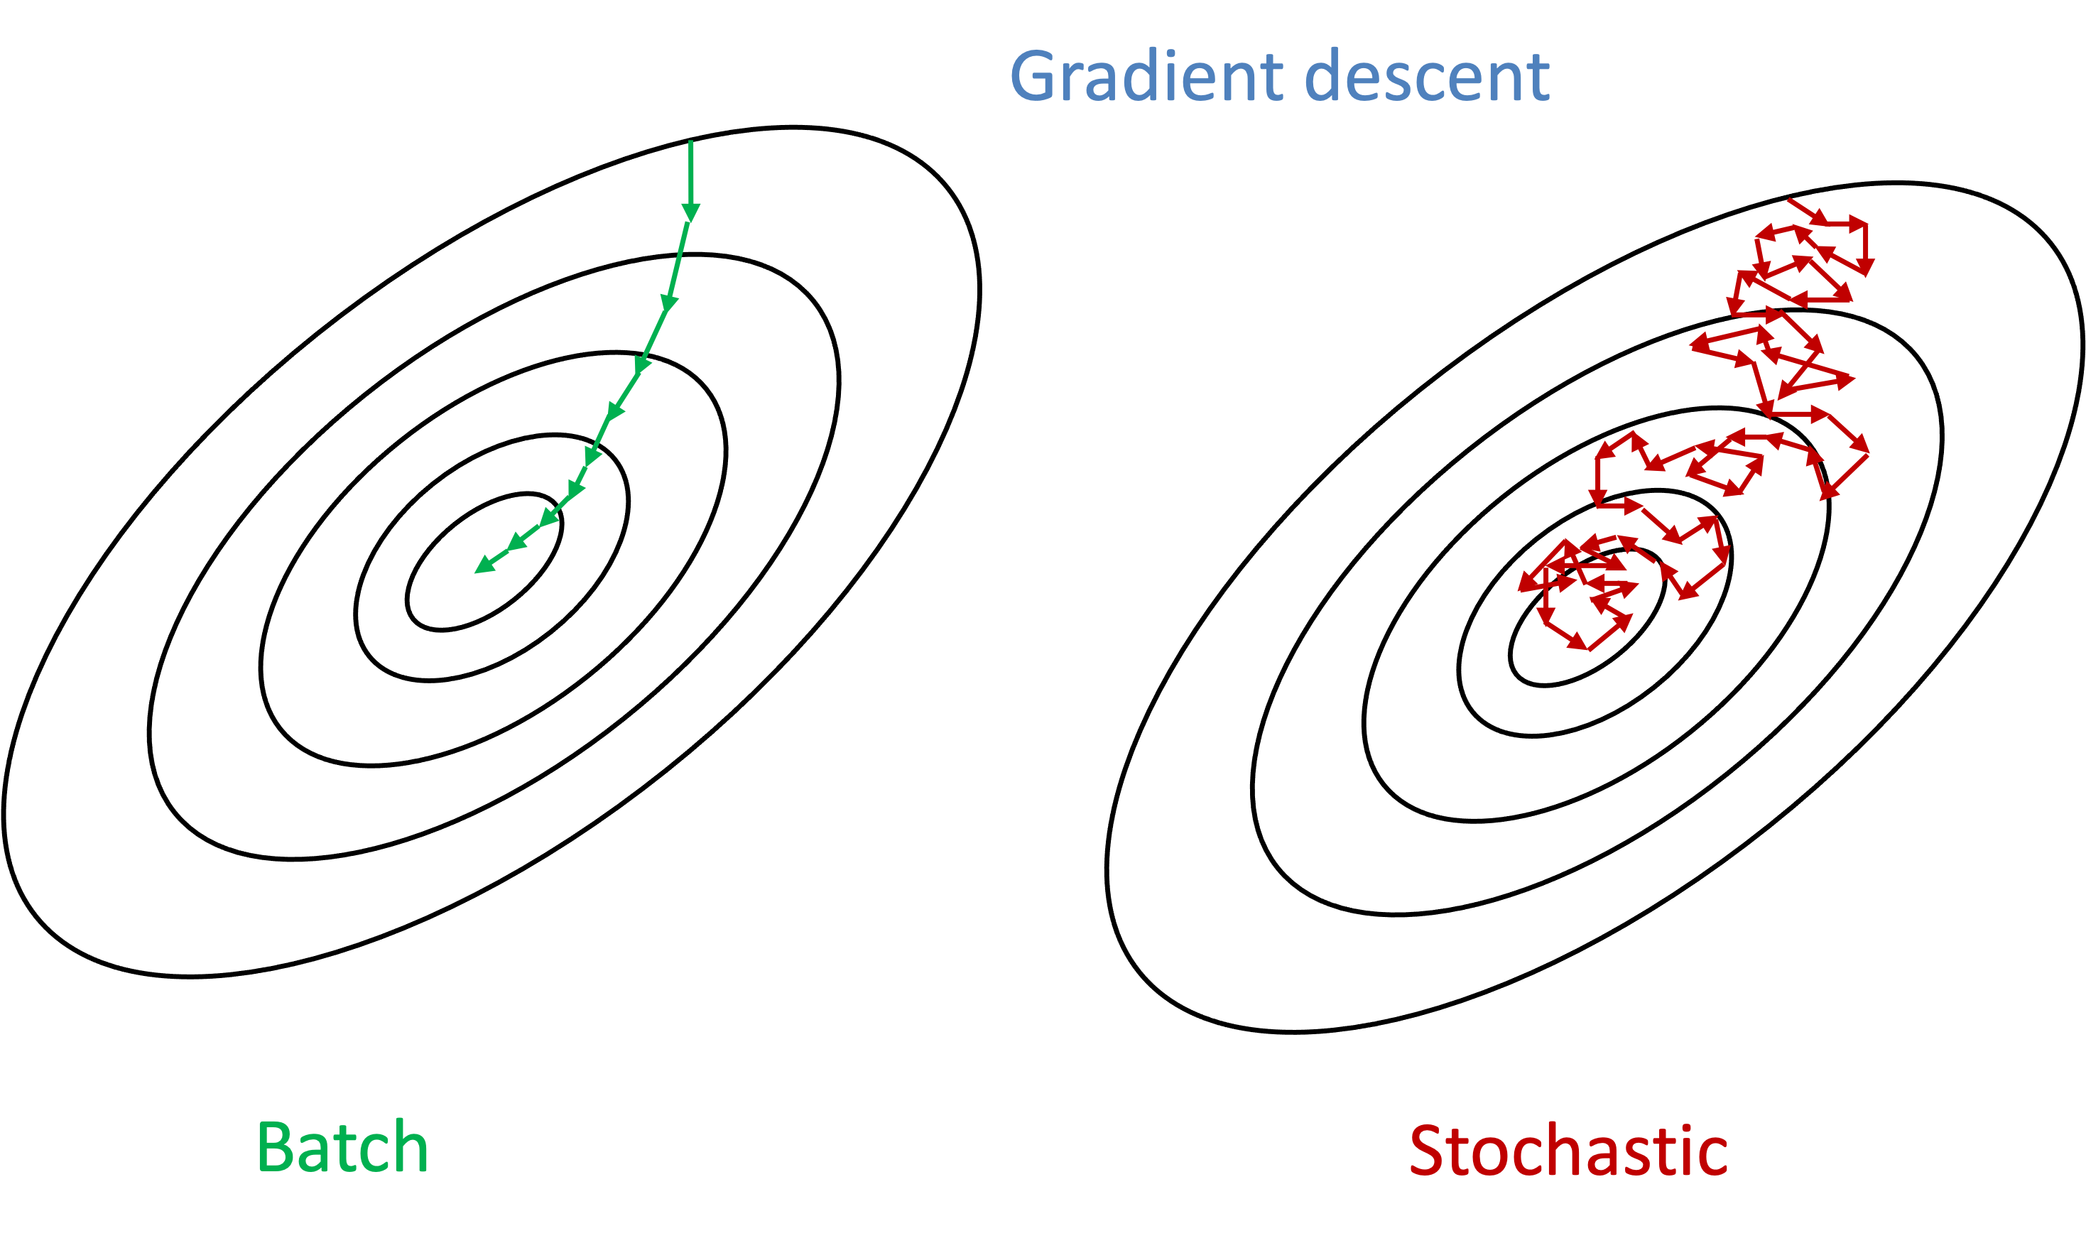
gradient descent

Slide 17
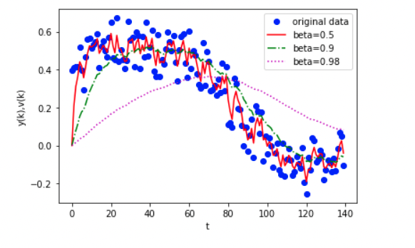
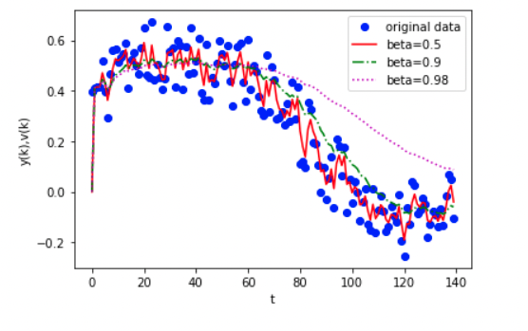
Exponentially weighted averages
see ewa.ipynb

Slide 18
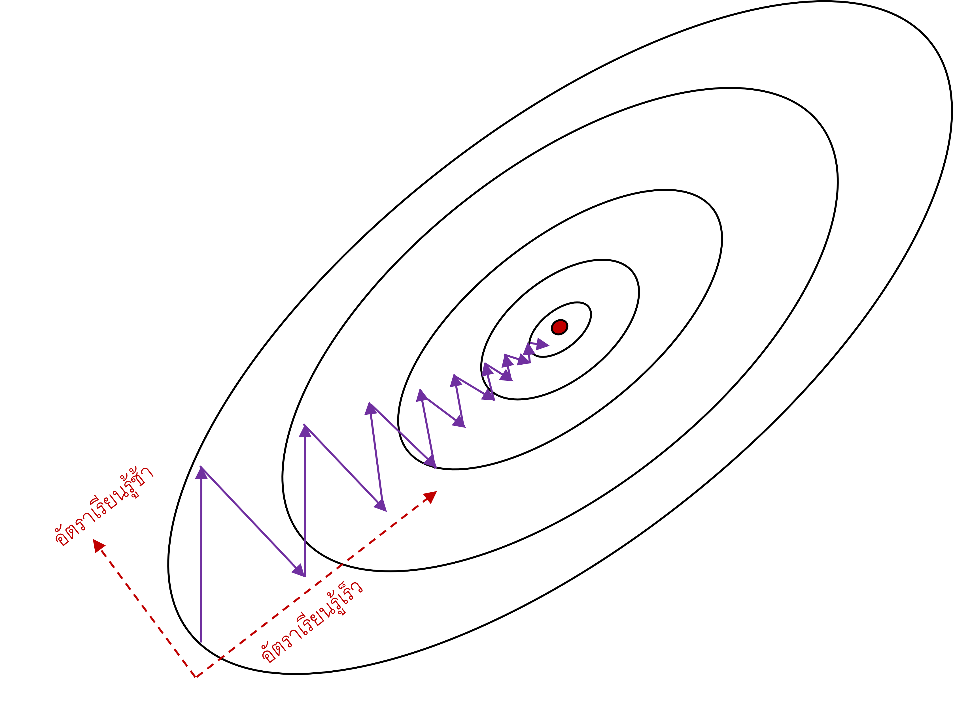
GD with momentum

Slide 19
other optimizers
RMSProp
Adam
see optimizers.ipynb

Slide 20
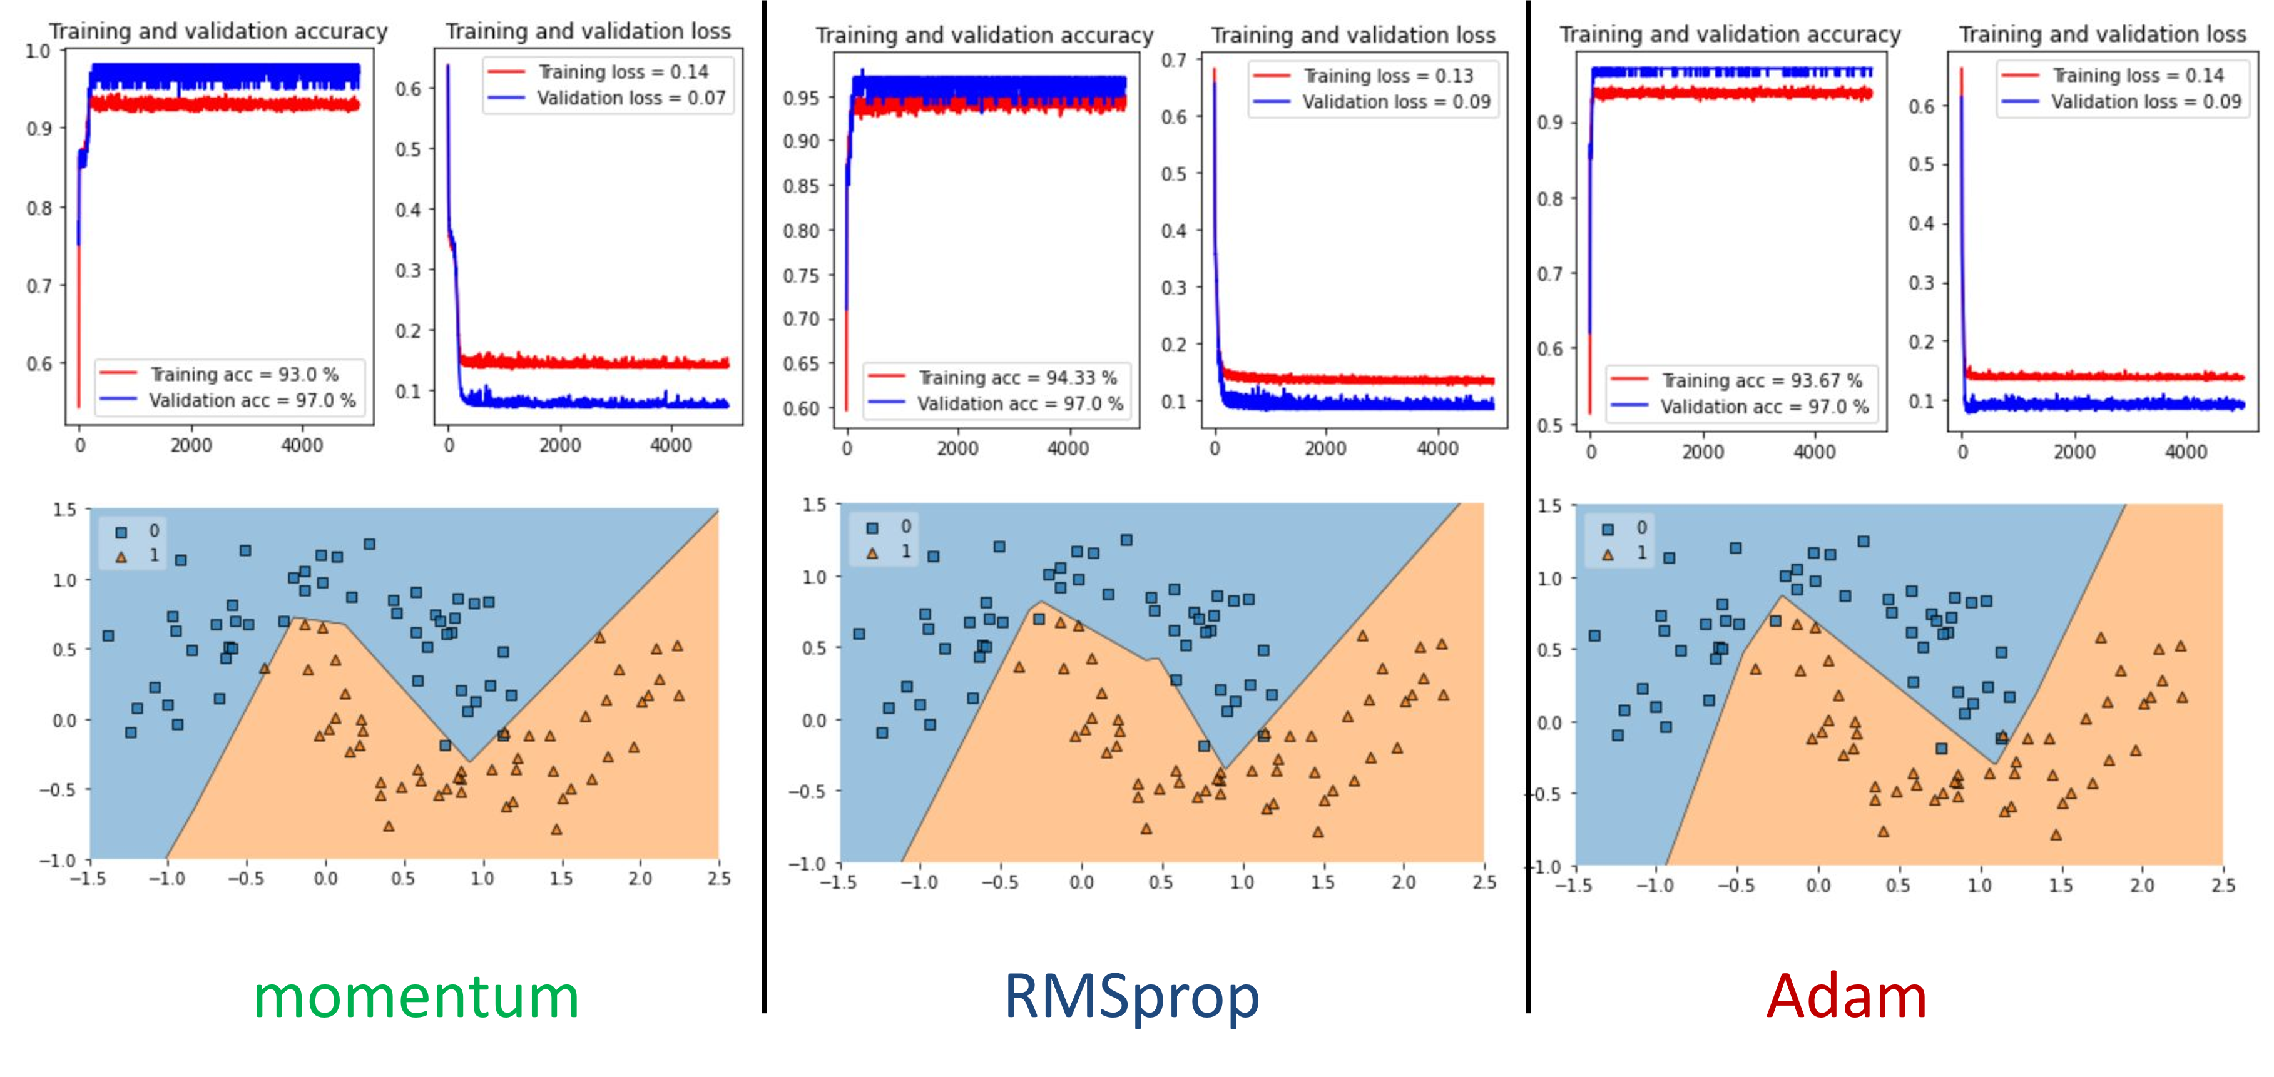
comparision

Slide 21
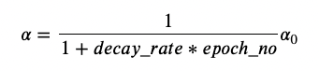
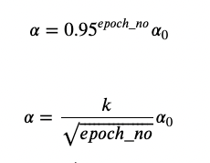
learning rate decay

Slide 22
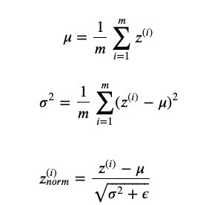
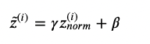
batch normalization
see batch_normalization.ipynb
learnable parameters
normalized

